Slide 1

Επικοινωνία Ανθρώπου - Υπολογιστή
με Εφαρμογές στον Παγκόσμιο Ιστό
Τίτλος Εργασίας:
Live Casino
Χρονόπουλος Παναγιώτης
E-mail: icsd15222@aegean.gr
Ριζόγιαννης Νικόλαος
E-mail: icsd16165@aegean.gr
Ιωαννίδης Αναστάσιος
E-mail: icsd17061@aegean.gr
Εαρινό Εξάμηνο 2022

Slide 2
Οδηγίες 1^{ης} Εργασίας
Εντοπίζουμε παρόμοιες εφαρμογές με αυτήν που θέλουμε να κάνουμε (τουλάχιστον 5). Κάνουμε μια απλή περιγραφή του τι προσφέρει η κάθε εφαρμογή.
Καταγράφουμε απαιτήσεις συστήματος (είτε λειτουργικές είτε μη-λειτουργικές). Δεν μας ενδιαφέρει ο διαχωρισμός σ ’αυτή τη φάση της εργασίας.
Καταγράφουμε τις οθόνες του συστήματος , με βάση τις απαιτήσεις (τουλάχιστον 10 οθόνες , διαφορετικής λειτουργίας και εμφάνισης).
Γράφουμε την ιστορία του χρήστη (User Story) μας (τουλάχιστον 3 ιστορίες) – Μπορεί σε κάποια σημεία να συμπίπτουν αλλά προσπαθούμε να είναι μοναδικά.
Δημιουργούμε διάγραμμα ροής (τουλάχιστον 3) με βάση τις ιστορίες.

Slide 3
Παρόμοιες Εφαρμογές

Slide 4
Ονομασία 1^{ης} Παρόμοιας Εφαρμογής
Stoiximan
Πλεονεκτήματα:
Εύκολη & άνετη πλοήγηση.
Συναλλαγές με e-Wallets , ebanking & Paysafe.
Δυνατότητα κατάθεσης μέσω Paypal.
Πλούσιο Live Streaming.
Κορυφαίο mobile app.
Πολλές καινοτόμες προσφορές.
Προσαρμοσμένη στα «θέλω» του Έλληνα παίκτη.
24/7 τμήμα εξυπηρέτησης.
Ειδικές αγορές για Πολιτική & Διασκέδαση.
Μειονεκτήματα
Απουσία ασιατικών για όλα τα ματς.

Slide 5
Ονομασία 2^{ης} Παρόμοιας Εφαρμογής
Betsson
Πλεονεκτήματα:
Τεράστιο brand name.
Εύκολη πλοήγηση από κινητό.
Cash Out σε όλα τα αθλήματα.
Ανταγωνιστικές αποδόσεις.
Δωρεάν & άμεσες συναλλαγές.
Πολύ γρήγορες διευθετήσεις δελτίων.
Μειονεκτήματα
Τμήμα εξυπηρέτησης που δεν λειτουργεί 24/7.
«Φτωχό» πρόγραμμα live streaming.

Slide 6
Ονομασία 3^{ης} Παρόμοιας Εφαρμογής
Pamestoixima.gr
Πλεονεκτήματα:
Αξιοπιστία & ασφάλεια ΟΠΑΠ.
Βελτιωμένες αποδόσεις , χαμηλή γκανιότα.
Combo bets και πολλά ειδικά στο μπάσκετ.
Πλούσιο Live streaming(La Liga , Ligue 1 , NBA κα).
Καταθέσεις με Paysafe , Skrill & Paypal.
Ειδικά στοιχήματα & Ασιατικό Χάντικαπ.
Virtual Sports από 4 διαφορετικούς providers.
Ανανεωμένο live betting.
Δυνατότητα Cash out.
Ζωντανή εξυπηρέτηση 24/7/365.
Μειονεκτήματα
Δεν υποστηρίζει συναλλαγές με Viva & Neteller.
Live Streaming σε «δευτεροκλασάτες» λίγκες.

Slide 7
Ονομασία 4^{ης} Παρόμοιας Εφαρμογής
bwin
Πλεονεκτήματα:
Παγκόσμιο brand name , κορυφαία αξιοπιστία.
Μεγάλη ποικιλία σε αθλήματα και ειδικά.
Πλούσιο σε επιλογές και στοιχήματα Live Betting.
Live Streaming & Auto Cash Out.
Καθημερινές προσφορές.
Καταθέσεις με όλα τα δημοφιλή e-wallets.
Live Chat με ελληνικό support 24/7.
Πολύ καλές εφαρμογές για iOS & Android.
Μειονεκτήματα
Απουσία ασιατικών χάντικαπ.
Όχι πολλά ειδικά σε τένις και μπάσκετ.
Υψηλή γκανιότα σε κάποια πρωταθλήματα.

Slide 8
Ονομασία 5^{ης} Παρόμοιας Εφαρμογής
Bet365
Πλεονεκτήματα:
Ασφαλείς και γρήγορες αναλήψεις.
Ανταγωνιστικές αποδόσεις.
Υψηλά όρια στοιχηματισμού.
Τεράστια γκάμα αθλημάτων προς στοιχηματισμό.
Ασιατικά & εναλλακτικά χάντικαπ.
Πλήθος ειδικών στοιχημάτων σε μπάσκετ & τένις.
Πλούσιο Live Streaming σε όλα τα αθλήματα.
Cash Out & Auto Cash Out.
Πολλές μέθοδοι κατάθεσης.
Εύχρηστο mobile App.
Μειονεκτήματα
Δεν παρέχεται το Viva Wallet.
Δύσχρηστο μενού για αρχάριους παίκτες.

Slide 9
Απαιτήσεις Εφαρμογής

Slide 10
Λειτουργικές και Μη-Λειτουργικές Απαιτήσεις(χωρίς διαχωρισμό)
Αναζήτηση παιχνιδιών και υπηρεσιών με δυνατότητα φιλτραρίσματος.
Εμφάνιση στοιχείων επικοινωνίας και παροχή live chat για οποιαδήποτε θεματολογία.
Δυνατότητα συμμετοχής σε missions και events σχετικά με στοιχηματισμό αθλητικών αγώνων , παιχνιδιών τύπου slots αλλά και παιχνιδιών της κατηγορίας Live Casino.
Δυνατότητα στον χρήστη ορισμού ορίων κατάθεσης , πονταρίσματος και απώλειας χρημάτων.
Περιγραφή παιχνιδιού και αποδόσεων.
Ανάληψη – Κατάθεση χρημάτων.
Δυνατότητα ακύρωσης ανάληψης εντός μικρού χρονικού ορίου.
Δυνατότητα αποθήκευσης στοιχηματικού δελτίου για μελλοντικό ποντάρισμα.
Δυνατότητα προώθησης στοιχηματικού δελτίου σε άλλους χρήστες.
Δυνατότητα αποσύνδεσης οποιαδήποτε στιγμή.
Δυνατότητα μετατροπής χρηματικού ποσού σε κρυπτονομίσματα και το αντίστροφο.
Δυνατότητα διαχωρισμού της οθόνης σε μικρότερες για τον ταυτόχρονο πονταρισμό σε πάνω από ένα παιχνίδι.
Δυνατότητα αλλαγής ρυθμίσεων σχετικά με τον ήχο και το βίντεο.

Slide 11
Λειτουργικές και Μη-Λειτουργικές Απαιτήσεις
Εγγραφή κάνοντας ταυτοχρόνως μερική ταυτοποίηση του χρήστη.
Παροχή δυνατότητας γραπτής επικοινωνίας με τον γκρουπιέρη , σε κοινό chat με τους υπόλοιπους παίχτες.
Διασφάλιση ασφάλειας των προσωπικών πληροφοριών του χρήστη.
Παροχή λογικού χρονικού περιθωρίου για πλήρη ταυτοποίηση και την παροχή ποικίλλων μεθόδων ταυτοποίησης.
Λειτουργία του καζίνο 24 ώρες το 24ωρο και 365 μέρες τον χρόνο.
Την δυνατότητα κατάθεσης , αλλά και πονταρίσματος σε κάθε κατηγορία ακόμα και πριν την πλήρη ταυτοποίηση χωρίς όμως την δυνατότητα ανάληψης.
Το σύστημα θα πρέπει να χορηγεί ένα μοναδικό αναγνωριστικό για κάθε χρήστη , τραπέζι , γύρο παιχνιδιού και κάθε διαδικασία σχετική με χρηματικές ροές.
Αποτροπή εισόδου σε συγκεκριμένα τραπέζια εάν το χρηματικό ποσό του χρήστη είναι κατώτερο του ελαχίστου ορίου πονταρίσματος.
Σε περίπτωση αδράνειας του χρήστη σε ένα τραπέζι πονταρίσματος για συγκεκριμένο αριθμό παρτίδων, το σύστημα θα «σηκώνει» τον παίχτη από το τραπέζι και θα του εμφανίζει το σχετικό μήνυμα.

Slide 12
Λειτουργικές και Μη-Λειτουργικές Απαιτήσεις
Καταγραφή ιστορικού πονταρισμάτων για πρόληψη σε περίπτωση διακοπής της σύνδεσης στο διαδίκτυο του χρήστη. Με την επανασύνδεση του χρήστη θα εμφανίζεται σχετικό μήνυμα που αφορά το τελευταίο του ποντάρισμα.
Aυτόματη αποσύνδεση μετά από συγκεκριμένη χρονική περίοδο αδράνειας
Τα έγγραφα για τη διαδικασία ανάπτυξης του συστήματος και για τα παραδοτέα θα πρέπει να είναι σύμφωνα με τη διαδικασία και τα παραδοτέα που ορίζονται στο XYZCo-SP-STAN-95.
Το σύστημα πρέπει να παρέχει απόκριση πραγματικού χρόνου
Το σύστημα πρέπει να κάνει καλή διαχείριση του αποθηκευτικού χώρου
Το σύστημα πρέπει είναι μπορεί να διεκπεραιώσει πολλές δοσοληψίες ταυτόχρονα
Το σύστημα πρέπει να μπορεί να εξυπηρετεί αποδοτικά πολλούς χρήστες ταυτόχρονα
Η εκμάθηση του τρόπου χειρισμού του συστήματος από τους εργαζομένους της επιχείρησης πρέπει να είναι εφικτή και γρήγορη.
Το σύστημα πρέπει να είναι φιλικό στη χρήση.
Το σύστημα πρέπει να είναι αξιόπιστο .

Slide 13
Λειτουργικές και Μη-Λειτουργικές Απαιτήσεις
Το σύστημα πρέπει να είναι μεταφέρσιμο (portable) σε άλλες πλατφόρμες
Η χρήση του συστήματος από τον χρήστη πρέπει να είναι ίδια τόσο από την ιστοσελίδα, όσο και από την εφαρμογή για κινητά.
Το σύστημα πρέπει να είναι ασφαλές.
Το σύστημα πρέπει να ελέγχει την ταυτοποίηση του χρήστη σε συνεργασία με τον δημόσιο φορέα ή σε συνεργασία με την αντίστοιχη τράπεζα, αφού η ταυτοποίηση γίνεται με την υποβολή προσωπικών εγγράφων του δημοσίου ή κάποιας τραπέζης
Το σύστημα θα πρέπει να μην αποκαλύπτει στο προσωπικό του προσωπικά στοιχεία χρηστών, αλλά μόνο το ψευδώνυμό του
Το σύστημα δεν πρέπει να επιτρέπει την ταυτόχρονη σύνδεση σε έναν λογαριασμό
Το σύστημα θα πρέπει να κλειδώνει, για ορισμένο χρονικό διάστημα, την προσπάθεια σύνδεσης για έναν λογαριασμό μετά από συγκεκριμένο αριθμό αποτυχημένων προσπαθειών και να στέλνει σχετικό ενημερωτικό e-mail στον κάτοχο του
Το σύστημα θα πρέπει να αποσυνδέει αυτόματα τον χρήστη μετά από ορισμένο χρονικό διάστημα αδράνειας

Slide 14
Λειτουργικές και Μη-Λειτουργικές Απαιτήσεις
Ο χρόνος απόκρισης του συστήματος δεν πρέπει να υπερβαίνει τα 5 δευτερόλεπτα
Τα προσωπικά στοιχεία των πελατών πρέπει να προστατεύονται
Το σύστημα πρέπει να λειτουργεί αδιάλειπτα
Το σύστημα πρέπει είναι μπορεί να διεκπεραιώσει τουλάχιστον 100 δοσοληψίες ταυτόχρονα
Το σύστημα δεν πρέπει να επιτρέπει την εισαγωγή στοιχείων που δεν ικανοποιούν τον τύπο των αντίστοιχων πεδίων
Ο χρόνος επανεκκίνησης του συστήματος μετά από οποιαδήποτε διακοπή δεν πρέπει να υπερβαίνει τα 3 λεπτά
Το σύστημα πρέπει να κάνει αυτόματη επανεκκίνηση μετά από πτώση
Το σύστημα δεν πρέπει να καταρρέει πάνω από 2 φορές το χρόνο
Το σύστημα πρέπει να κρατά αντίγραφα ασφαλείας
Αν το (ΑΤΜ) σύστημα δεν μπορεί να επικοινωνήσει με τον υπολογιστή της τράπεζας, τότε πρέπει να διακόπτεται αμέσως η λειτουργία του

Slide 15
Λειτουργικές και Μη-Λειτουργικές Απαιτήσεις
Ο χρόνος απόκρισης του συστήματος δεν πρέπει να υπερβαίνει τα 5 δευτερόλεπτα.
Το σύστημα πρέπει να λειτουργεί αδιάλειπτα.
Το σύστημα πρέπει είναι μπορεί να διεκπεραιώσει τουλάχιστον 100 δοσοληψίες ταυτόχρονα.
Το σύστημα δεν πρέπει να επιτρέπει την εισαγωγή στοιχείων που δεν ικανοποιούν τον τύπο των αντίστοιχων πεδίων.
Ο χρόνος επανεκκίνησης του συστήματος μετά από οποιαδήποτε διακοπή δεν πρέπει να υπερβαίνει τα 3 λεπτά.
Το σύστημα πρέπει να κάνει αυτόματη επανεκκίνηση μετά από πτώση.
Το σύστημα δεν πρέπει να καταρρέει πάνω από 2 φορές το χρόνο.
Το σύστημα πρέπει να κρατά αντίγραφα ασφαλείας.

Slide 16
Οθόνες Εφαρμογής

Slide 17
Οθόνες Εφαρμογής
Οθόνη εγγραφής - σύνδεσης.
Στην περίπτωση που ένας χρήστης αποφασίσει να κάνει εγγραφή θα παρουσιάζεται η οθόνη εγγραφής, αλλά και μία οθόνη μερικής ταυτοποίησης που θα απαιτεί την αποστολή εγγράφων και η οθόνη επαλήθευσης της διεύθυνσης ηλεκτρονικού ταχυδρομείου.
Αρχική οθόνη.
Ο χρήστης εάν δεν έχει συνδεθεί και είναι απλά επισκέπτης , τότε θα μπορεί να δει περιεχόμενο σχετικό με πληροφορίες αθλητικών αγώνων που διεξάγονται αυτήν την στιγμή ή που θα διεξαχθούν. Πατώντας το σχετικό κουμπί «Καζίνο» ή «Live Καζίνο», θα μεταβαίνει και θα βλέπει μόνο το περιεχόμενο τους, δηλαδή τα παιχνίδια τύπου «Slot» ή τα «Live τραπέζια» πονταρίσματος αντίστοιχα. Η αρχική οθόνη είναι ίδια και για τον χρήστη που είναι συνδεδεμένος στον λογαριασμό του, με την μόνη διαφορά πως οι πληροφορίες για αγώνες και παιχνίδια είναι περισσότερες και υπάρχει η δυνατότητα συμμετοχής ή παρακολούθησης. Επιπλέον λειτουργίες όπως το «Live chat», η κατάθεση-ανάληψη, προβολή ιστορικού πονταρίσματος ή καταθέσεων-αναλήψεων και όλων των λειτουργιών που παρέχονται από το καζίνο είναι διαθέσιμες και προσβάσιμες.
Οθόνη στοιχηματισμού αθλητικών αγώνων.
Πρόκειται για μια οθόνη όπου μεταβαίνοντας από το σχετικό μενού μπορεί να δει ο χρήστης αγώνες που διεξάγονται live ή που θα διεξαχθούν, ανά άθλημα, με βάση την ώρα έναρξης αλλά και με βάση τη δημοτικότητα των αγώνων. Επιπλέον ο χρήστης θα μπορεί να στοιχηματίσει κάποιες από τις βασικές επιλογές και να αρχίσει έτσι η δημιουργία του δελτίου του, είτε μπορεί να επιλέξει κάποιον αγώνα για να δει επιπλέον πληροφορίες για τις ομάδες ή τους παίχτες και να επιλέξει πιο εξειδικευμένα πονταρίσματα.

Slide 18
Οθόνες Εφαρμογής
Οθόνη δελτίου.
Στην οθόνη δελτίου ο χρήστης θα μπορεί να βλέπει τα δελτία που έχει δημιουργήσει και είτε να τα ποντάρει είτε να τα αποθηκεύσει. Επίσης θα μπορεί να δει το ιστορικό των δελτίων που είναι διευθετημένα. Εάν τα δελτία έχουν ήδη πονταριστεί, τότε ο χρήστης θα μπορεί να παρακολουθεί την ζωντανή εξέλιξη των αγώνων του. Θα υπάρχει σχετικό κουμπί Cash Out, όταν αυτό είναι διαθέσιμο. Ο χρήστης θα μπορεί μέσω ειδικού κουμπιού(share button) να προωθήσει το δελτίο του σε άλλους χρήστες.
Οθόνη στοιχείων λογαριασμού.
Στην οθόνη με τα στοιχεία λογαριασμού, ο χρήστης θα μπορεί να ελέγξει ή να αλλάξει τα στοιχεία(πχ ψευδώνυμο, κωδικό, email) του σε περίπτωση πιθανής κλοπής του λογαριασμού του από τρίτους όποτε επιθυμεί.
Οθόνη κατάθεσης - ανάληψης.
Για την δυνατότητα κατάθεσης ή ανάληψης χρημάτων, θα υπάρχει σχετική οθόνη με την επιλογή δύο κουμπιών (ανάληψης ή κατάθεσης) όπου ο χρήστης θα κάνει ανάληψη του υπολοίπου του με ελάχιστη ανάληψη τα 20 ευρώ, ή κατάθεση χρημάτων με ελάχιστη κατάθεση τα 5 ευρώ. Για την ανάληψη θα μπορεί είτε να επιλέξει κάποιον από τους τραπεζικούς λογαριασμούς ή κάποια από τις κάρτες που έχει αποθηκεύσει, είτε να εισάγει τα στοιχεία άλλου λογαριασμού ή κάρτας αντίστοιχα.

Slide 19
Οθόνες Εφαρμογής
Οθόνη επιλογής παιχνιδιών.
Ο χρήστης θα έχει την δυνατότητα να διαλέξει σε αυτή την οθόνη τα παιχνίδια που επιθυμεί να παίξει. Θα μπορεί να αναζητήσει απευθείας τα παιχνίδια που επιθυμεί ή να εφαρμόσει διάφορα φίλτρα για την αναζήτησή τους.
Οθόνη παιχνιδιού.
Αρχικά ο χρήστης θα μπορεί να παίζει ταυτόχρονα έως και δύο παιχνίδια χωρίζοντας την οθόνη σε δύο μικρότερες. Στα παιχνίδια τύπου Slot θα μπορεί να κάνει λειτουργίες όπως ο ορισμός ποσού πονταρίσματος και να ορίσει αριθμό αυτόματων περιστροφών και Turbo Mode. Στα Live τραπέζια θα μπορεί να ποντάρει και να δει τα είδη των πονταρισμάτων και τις αποδόσεις τους. Τέλος θα μπορεί να συνομιλήσει με τους άλλους χρήστες και τον γκρουπιέρη.
Οθόνη για Live Chat.
Ο χρήστης θα έχει τη δυνατότητα να μπορεί να συνομιλήσει σε πραγματικό χρόνο με τους διοργανωτές των παιχνιδιών για κάθε είδους υποστήριξη. Επίσης θα μπορεί να ζητήσει πληροφορίες για τα πονταρίσματά του, για τις χρηματικές ροές του λογαριασμού του και να κάνει οποιαδήποτε ερώτηση για τους κανονισμούς του κάθε παιχνιδιού.

Slide 20
Οθόνες Εφαρμογής
Οθόνη αποστολής σχολίων και αιτημάτων.
Ο χρήστης σε αυτήν την οθόνη θα μπορεί να στείλει σχόλια σχετικά με την εφαρμογή, να αναφέρει προβλήματα(bugs) ή να κάνει αίτημα γραπτής ή τηλεφωνικής επικοινωνίας για οποιαδήποτε ανάγκη.
Οθόνη ζωντανής παρακολούθησης.
Σε αυτήν την οθόνη ο χρήστης θα μπορεί να παρακολουθεί αγώνες ζωντανά. Η λειτουργία αυτής την οθόνης είναι παρόμοια με την λειτουργία παρακολούθησης παιχνιδιών Live στοιχηματισμού στα παιχνίδια του Live Casino.
12. Οθόνη Όροι και Προϋποθέσεις.
Στην οθόνη αυτή, ο χρήστης θα έχει τη δυνατότητα να διαβάσει αναλυτικά όρους και προϋποθέσεις που πρέπει να γνωρίζει πριν ξεκινήσει κάποια διαδικασία στο καζίνο, είτε να διαβάσει τις συχνές ερωτήσεις που έχουν απαντηθεί για τα συχνότερα θέματα που προκύπτουν, όπως και να πληροφορηθεί για την εταιρεία, το σύστημα και τη σωστή χρήση της εφαρμογής.
Οθόνη Κατέβασμα Εφαρμογής.
Στην οθόνη αυτή, ο χρήστης θα έχει τη δυνατότητα να κατεβάσει την εφαρμογή επιλέγοντας πρώτα για ποιο λογισμικό την θέλει, όπως και έναν οδηγό για να γίνει η εγκατάσταση αυτόματα.

Slide 21
User Stories & Flowchart

Slide 22
Ιστορία Χρήστη – 1^{ο} Σενάριο
1^{η} Ιστορία
Αρχικά ο χρήστης ανοίγει την ιστοσελίδα βλέποντας την αρχική οθόνη του συστήματος. Στη συνέχεια πατάει το κουμπί Σύνδεση Χρήστη για να συνδεθεί στον λογαριασμό του συμπληρώνοντας το όνομα χρήστη και τον κωδικό του. Εφόσον έχει συνδεθεί, επιλέγει την κατηγορία casino και φιλτράροντας(filter) τις αναζητήσεις βρίσκει τα παιχνίδια που έχουν ελάχιστο ποντάρισμα τα 0,20€. Επειδή έχει βρει δύο slots με τις απαιτήσεις που θέλει, επιλέγει και τα δύο μέσω της λειτουργίας double-play για να παίξει και τα δύο παιχνίδια ταυτόχρονα με split-screen. Πριν ξεκινήσει τις περιστροφές του επιλέγει στο πρώτο παιχνίδι οι 50 επόμενες περιστροφές να γίνουν αυτόματα από το κουμπί turbo mode και στο δεύτερο παιχνίδι οι περιστροφές γίνονται χειροκίνητα. Ο χρήστης μετά το πέρας των περιστροφών και κέρδος 99€ αποφασίζει να κάνει ανάληψη, μεταβαίνοντας στο προφίλ του. Εκεί επιλέγει ανάληψη χρημάτων, εισάγει το ποσό και βάζει τα στοιχεία της κάρτας του, αφού δεν την είχε αποθηκεύσει σε προηγούμενη συνεδρία. Τέλος κάνει αποσύνδεση από τον λογαριασμό του πατώντας Αποσύνδεση Χρήστη.

Slide 23
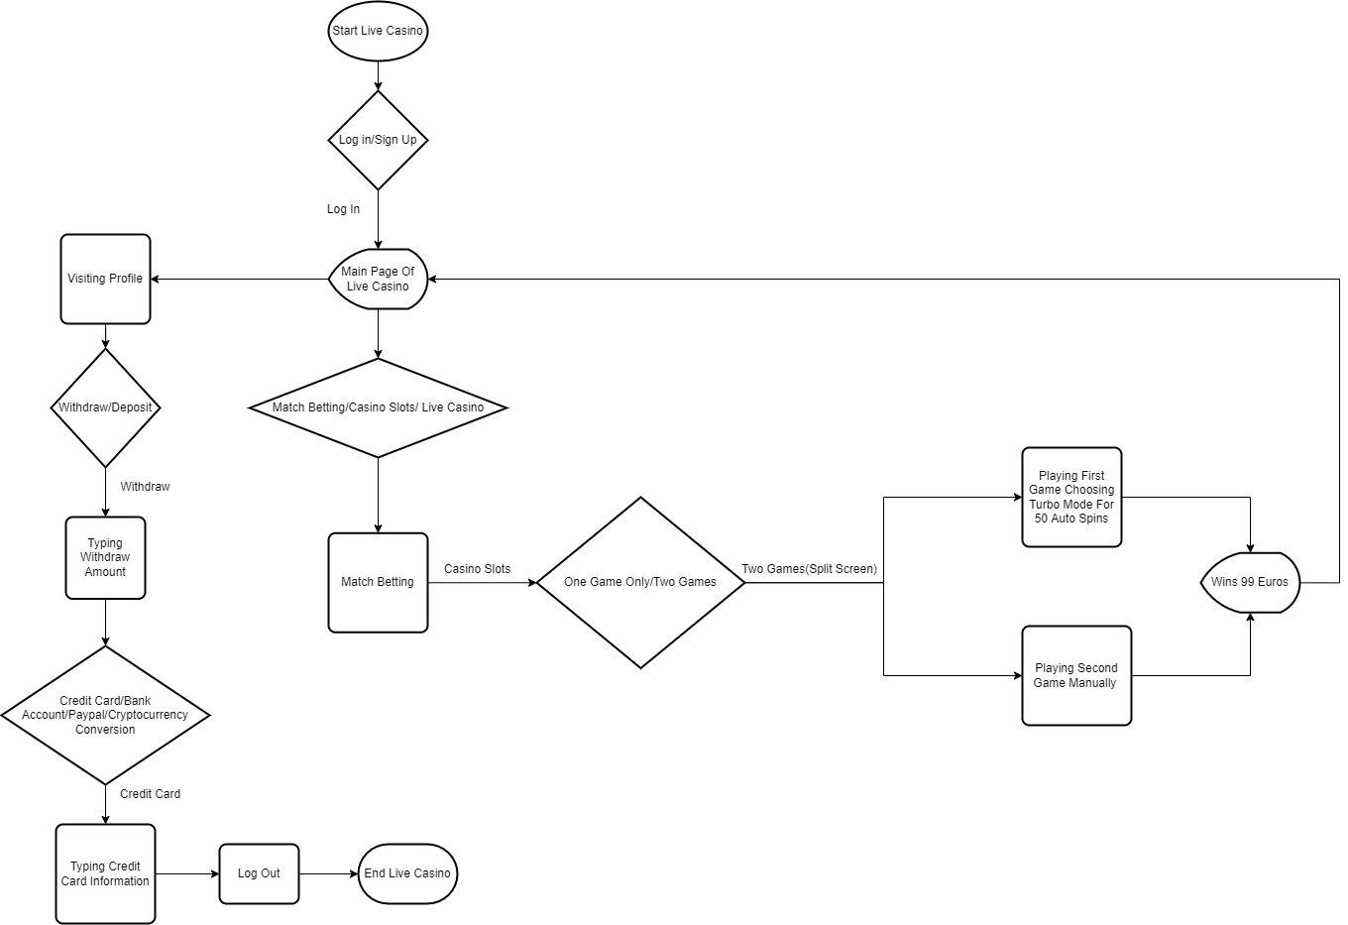
Flowchart – 1^{ο} Σενάριο

Slide 24
Ιστορία Χρήστη – 2^{ο} Σενάριο
2^{η} Ιστορία
Ο χρήστης κάνει σύνδεση και επιλέγει την κατηγορία για στοιχηματισμό σε αγώνες αθλημάτων. Διαλέγοντας τα αθλήματα που τον ενδιαφέρουν με φιλτράρισμα για ώρα έναρξης τις επόμενες 12 ώρες. Αφού επιλέξει τα πονταρίσματά του αποθηκεύει το δελτίο του για μελλοντικό ποντάρισμα. Αφού το αποθηκεύσει το κοινοποιεί σε κάποιον φίλο του που ενδιαφέρεται και αυτός να ποντάρει. Στη συνέχεια επιλέγει να δει του αγώνες που έχουν ήδη ξεκινήσει. Επιλέγει τα αποτελέσματα και ποντάρει το δελτίο με το ποσό των 10€. Ύστερα μπαίνει στην δωρεάν live παρακολούθηση που προσφέρει η στοιχηματική για να παρακολουθεί την εξέλιξη του αγώνα που πόνταρε. Όταν το σκορ του αγώνα είναι το επιθυμητό πηγαίνει να δει τη διαθεσιμότητα του δελτίου του για Cash Out. Όντως το Cash Out είναι διαθέσιμο με επιστροφή 18€ και το πραγματοποιεί. Έπειτα ο χρήστης προσπαθεί να κάνει ανάληψη του ποσού, αλλά δεν του επιτρέπεται διότι το κατώτατο όριο ανάληψης είναι 20€. Έτσι ο χρήστης αποφασίζει με κάποια από τα χρήματα που του μένουν να ποντάρει το δελτίο που είχε αποθηκεύσει. Ο χρήστης στη συνέχεια επιλέγει να δει τα διαθέσιμα Mission για τα στοιχήματα ποδοσφαίρου και πατάει το κουμπί συμμετοχής σε αυτά που τον ενδιαφέρει. Τέλος πηγαίνει και ποντάρει τα ανάλογα ποσά και τις απαιτούμενες αποδόσεις στους αγώνες που αφορούν τα Missions ώστε να πάρει τις αντίστοιχες ανταμοιβές μετά την ολοκλήρωσή τους και κάνει αποσύνδεση.

Slide 25
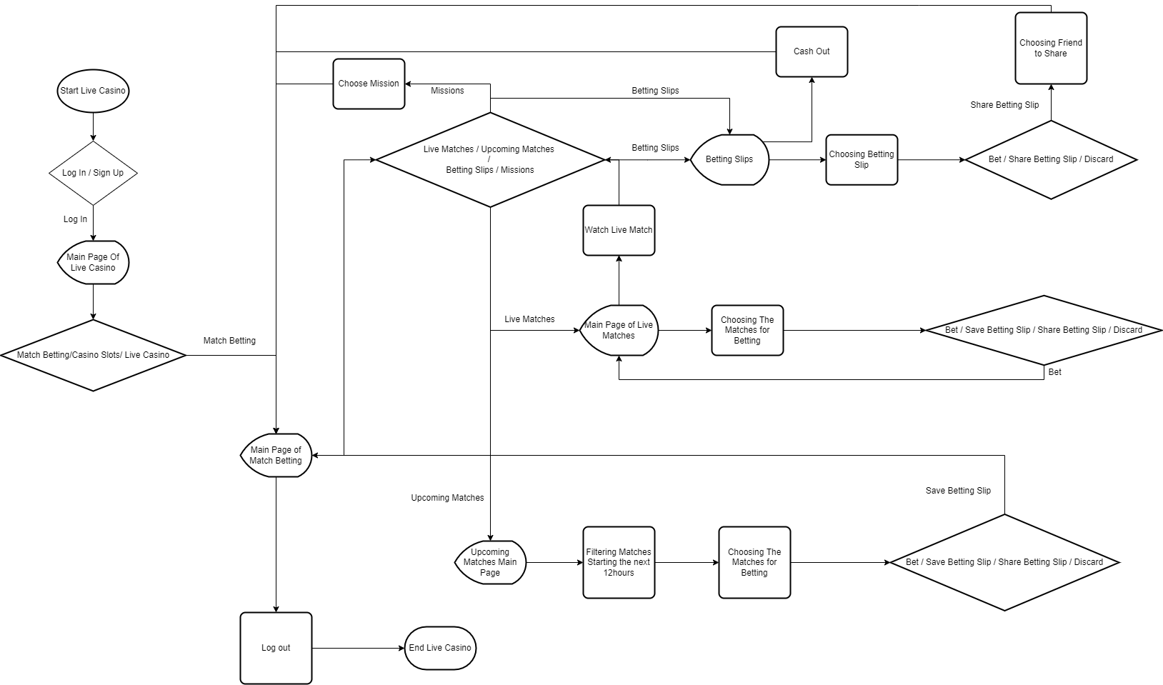
Flowchart – 2^{ο} Σενάριο

Slide 26
Ιστορία Χρήστη – 3^{ο} Σενάριο
3^{η} Ιστορία
Αρχικά ο χρήστης ανοίγει την ιστοσελίδα και πατάει το κουμπί Εγγραφή Χρήστη. Αφού ανακατευθυνθεί στην σελίδα εγγραφής συμπληρώνει τα στοιχεία του και επιπλέον για την διαδικασία της ταυτοποίησης συμπληρώνει τον αριθμό του Αστυνομικού Δελτίου Ταυτότητας και ανεβάζει τις δύο όψης του σε φωτογραφία. Αφού ελεγχθεί από το σύστημα ότι ο χρήστης δεν έχει ήδη κάποιον λογαριασμό η εγγραφή του γίνεται δεκτή και αποστέλλεται το σχετικό μήνυμα ηλεκτρονικού ταχυδρομείου για την επαλήθευση της εγγραφής. Αφού ο χρήστης πατήσει τον σχετικό σύνδεσμο και ολοκληρωθεί η εγγραφή του , έχει πλέον το δικαίωμα να κάνει κατάθεση και να ποντάρει σε οποιαδήποτε κατηγορία του Καζίνο. Ακόμα δεν έχει γίνει ολοκληρωμένα η ταυτοποίηση καθώς απαιτούνται επιπλέον έγγραφα , συνεπώς απαγορεύεται κάθε διαδικασία ανάληψης. Ο χρήστης αποφασίζει να ολοκληρώσει την διαδικασία της ταυτοποίησής του και ανεβάζει έγγραφο βεβαίωσης ΑΦΜ. Ο χρήστης πλέον περιμένει να γίνει ο έλεγχος των εγγράφων που έστειλε και να του έρθει αντίστοιχη ειδοποίηση. Πριν αποσυνδεθεί ο χρήστης μπαίνει στο προφίλ του και πηγαίνει στις ρυθμίσεις των χρηματικών ροών για να τις παραμετροποιήσει. Εκεί ορίζει το μέγιστο όριο καταθέσεων σε 100€.

Slide 27
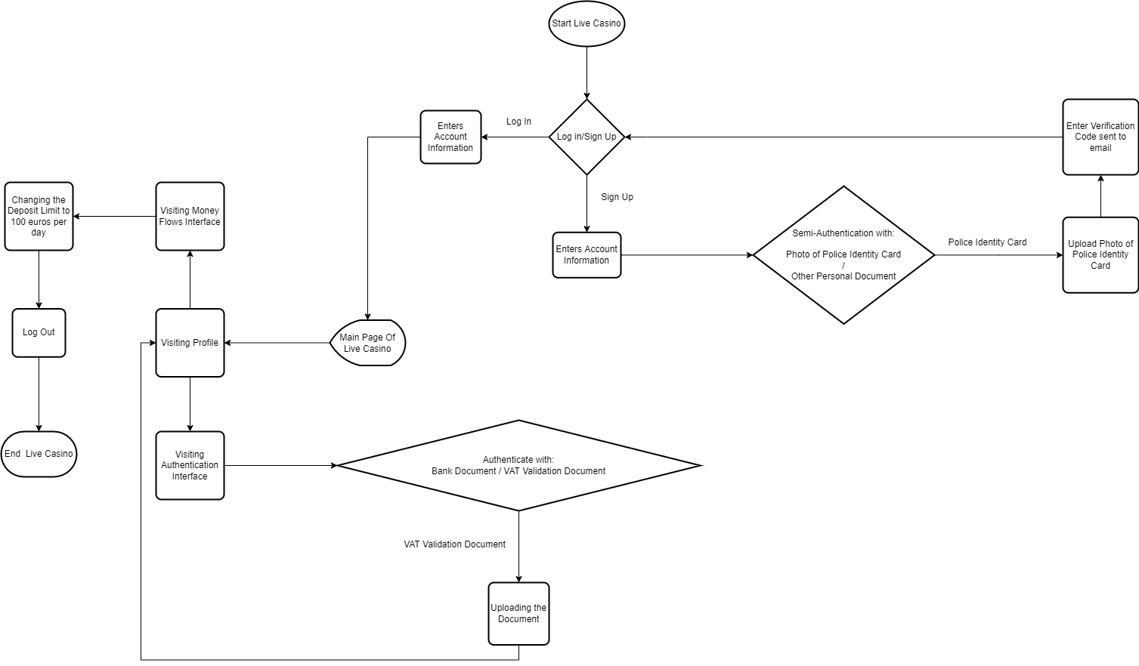
Flowchart – 3^{ο} Σενάριο

Slide 28
User Stories & Flowchart

Slide 29
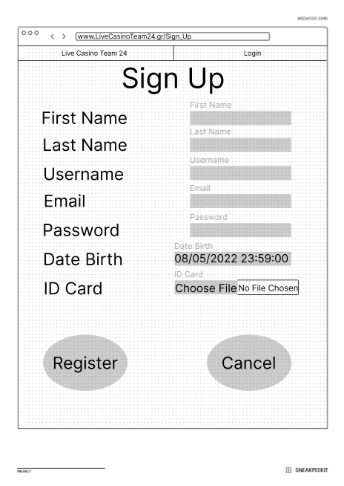
Σκίτσο 1 – Sign Up

Slide 30
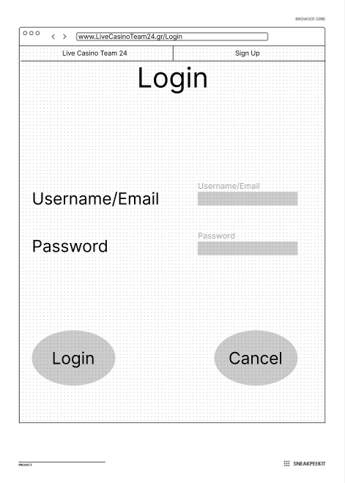
Σκίτσο 2 – Sign In

Slide 31
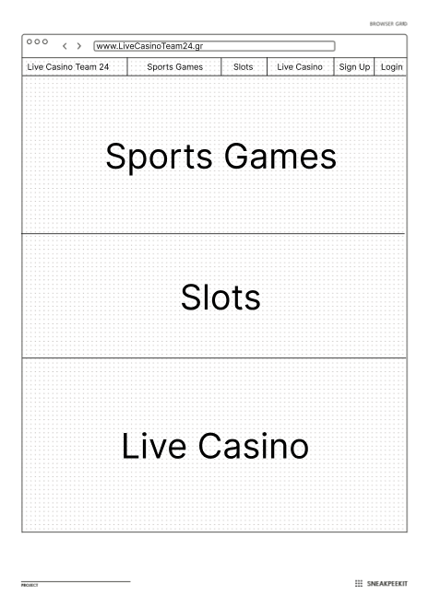
Σκίτσο 3 – Homepage Guest

Slide 32
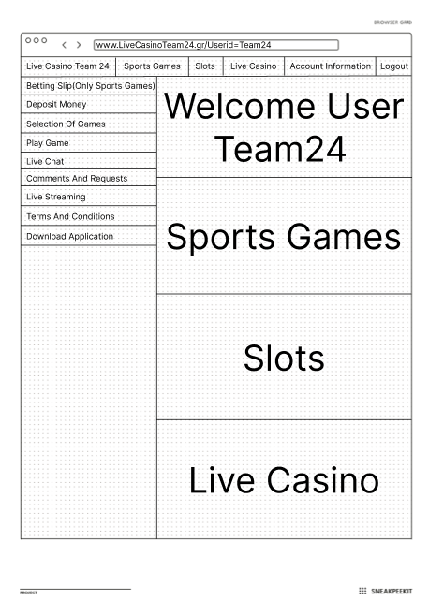
Σκίτσο 4 – Homepage User

Slide 33
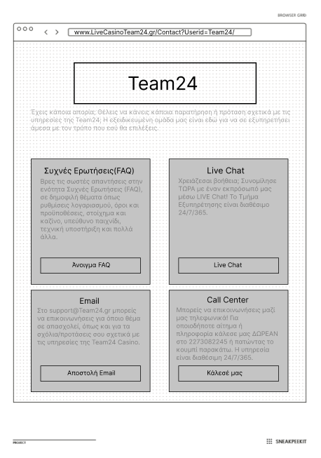
Σκίτσο 5 – Support

Slide 34
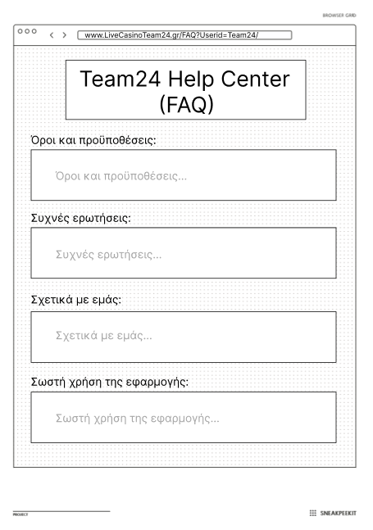
Σκίτσο 6 – Contact

Slide 35
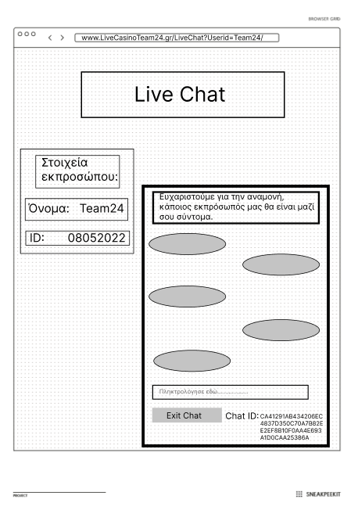
Σκίτσο 7 – Live Chat

Slide 36
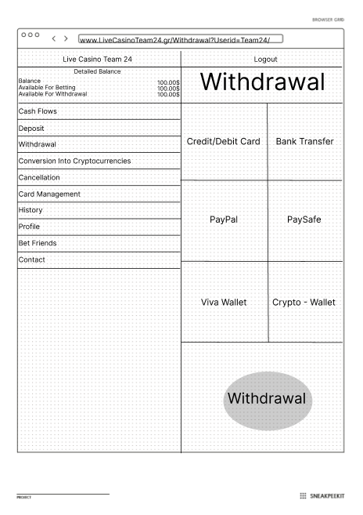
Σκίτσο 8 – Deposit

Slide 37
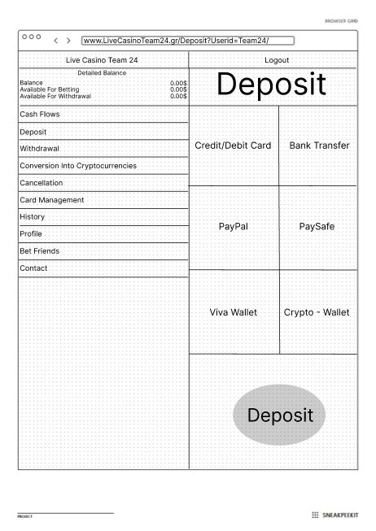
Σκίτσο 9 – Withdrawal

Slide 38
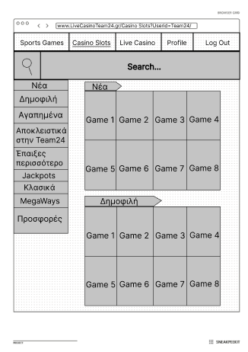
Σκίτσο 10 – Casino Slots

Slide 39
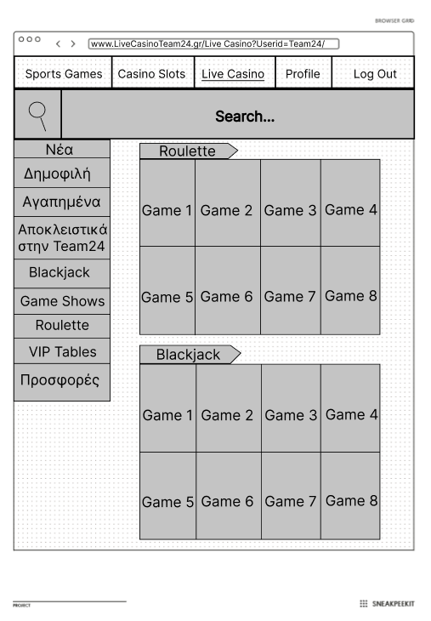
Σκίτσο 11 – Live Casino

Slide 40
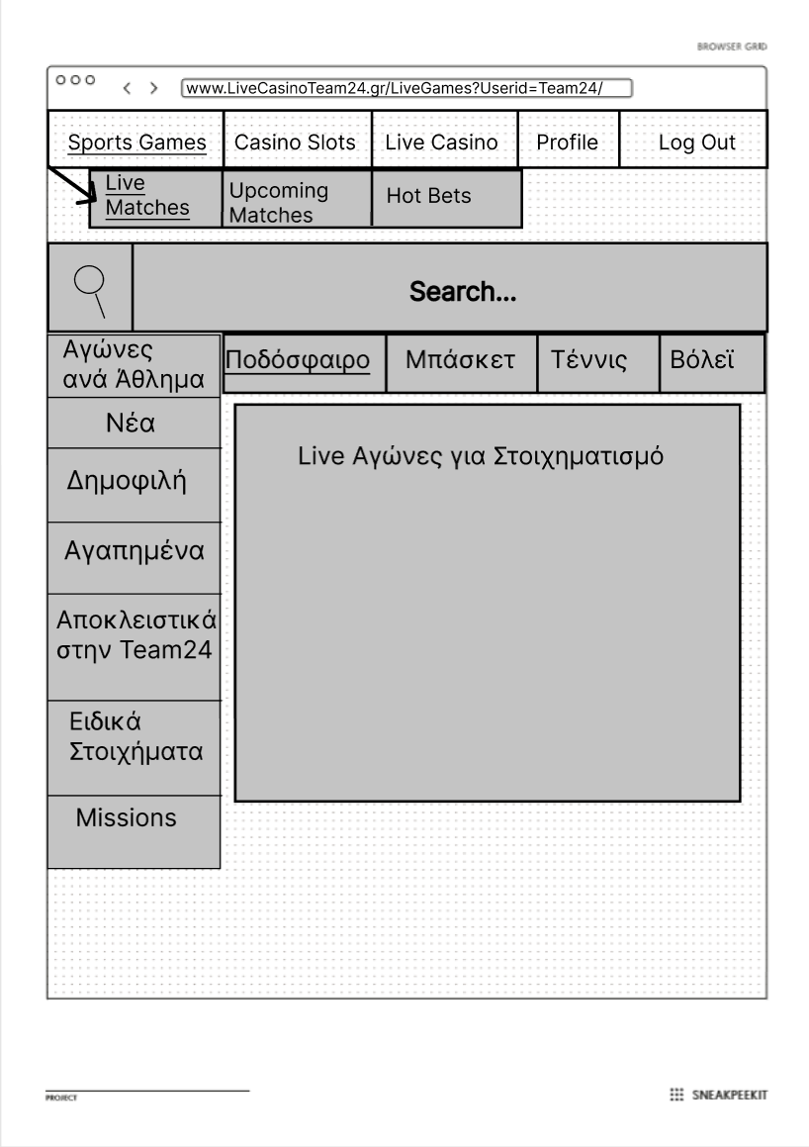
Σκίτσο 12 – Live Matches

Slide 41
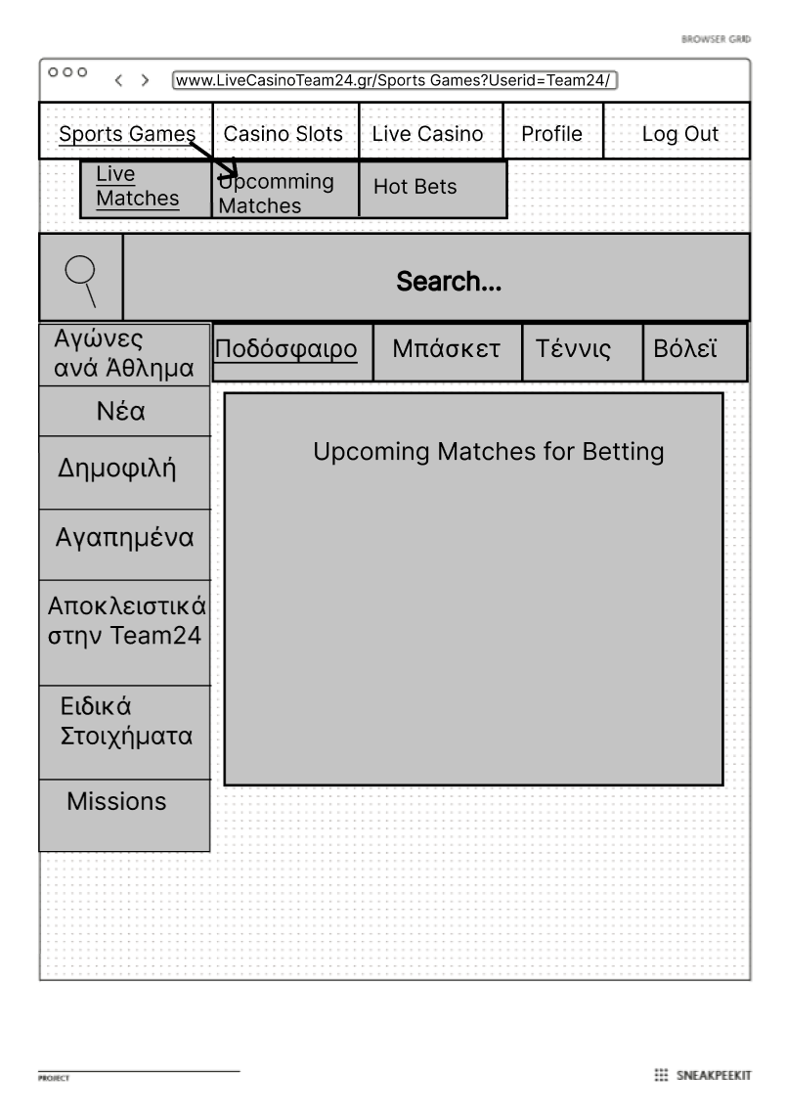
Σκίτσο 13 – Upcoming Matches

Slide 42
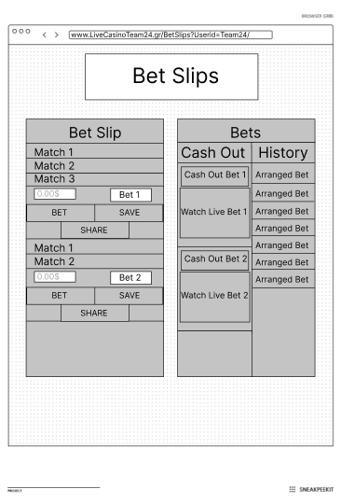
Σκίτσο 14 – Bet Slips - History

Slide 43
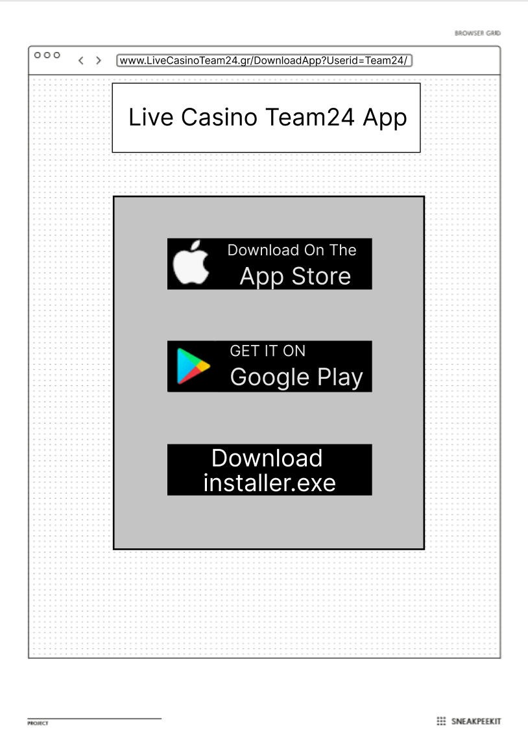
Σκίτσο 15 – Download App

Slide 44
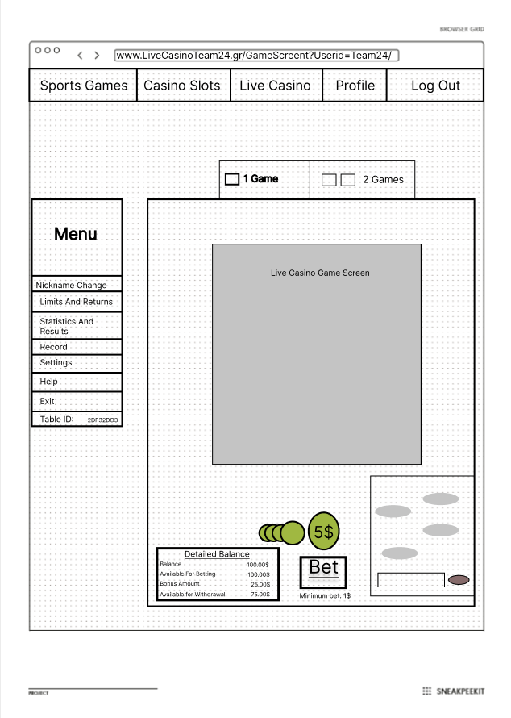
Σκίτσο 16 – Game Screen Betting

Slide 45
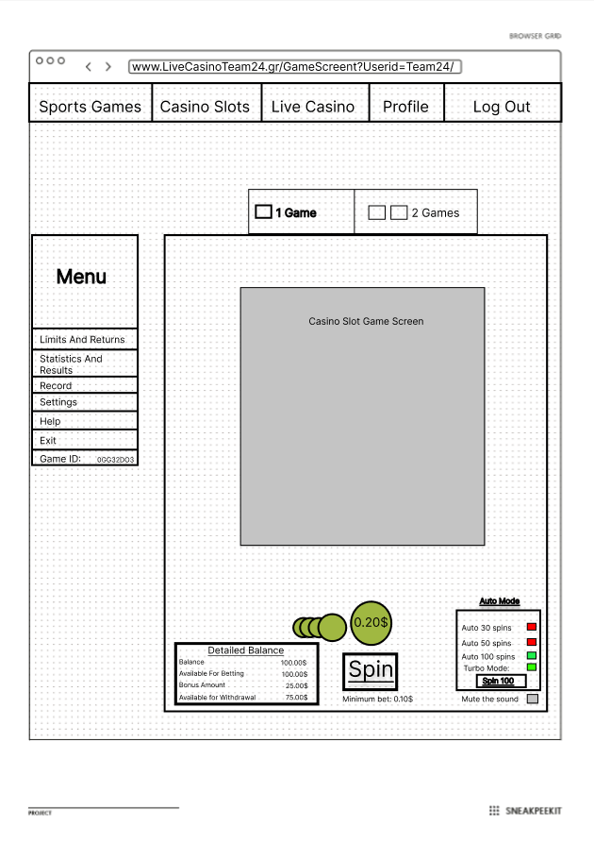
Σκίτσο 17– Game Screen Spin Turbo Mode

Slide 46
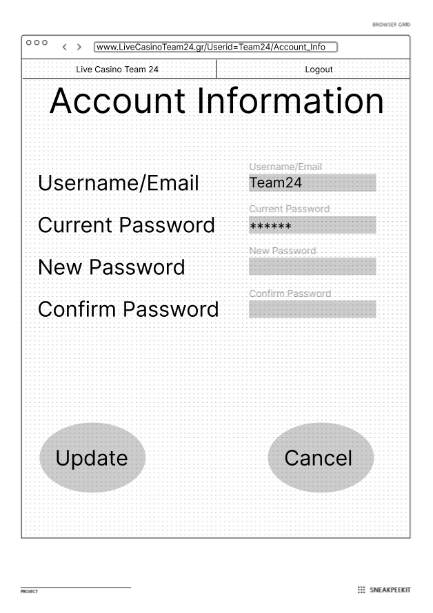
Σκίτσο 18 – Change Password

Slide 47
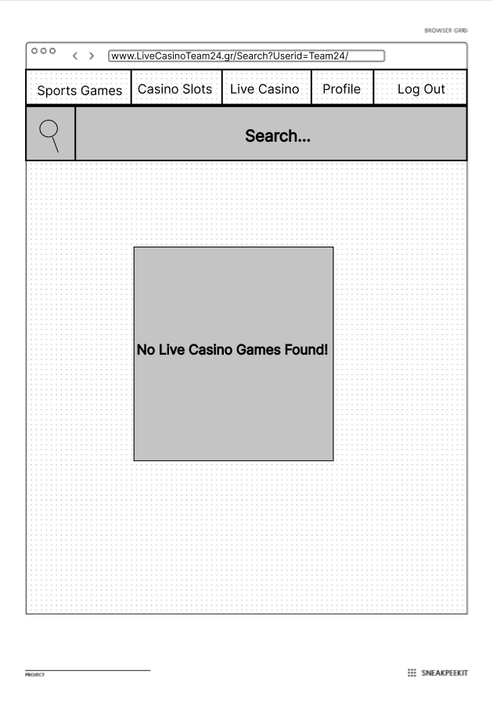
Σκίτσο 19 – Search Available Live Casino Games

Slide 48
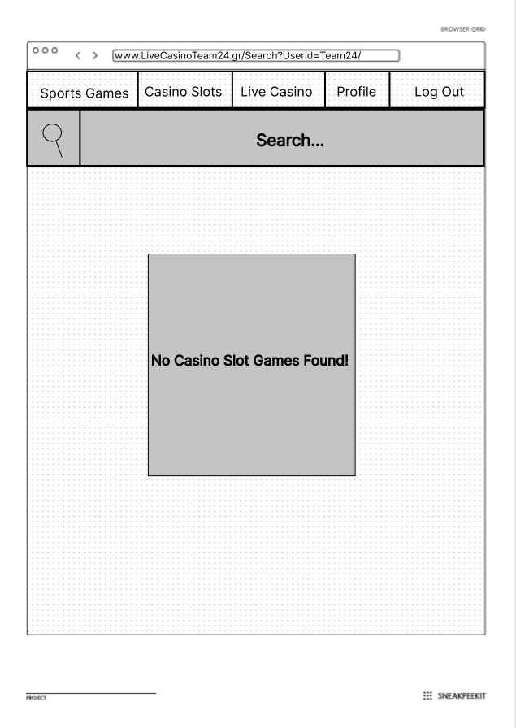
Σκίτσο 20 – Search Available Casino Slot Games

Slide 49
Χρωματική Παλέτα

Slide 50

Χρωματική Παλέτα
Αυτή είναι η χρωματική παλέτα που δημιουργήσαμε στο coolors.co και χρησιμοποιήσαμε σε όλες τις οθόνες της εφαρμογής μας.

Slide 51



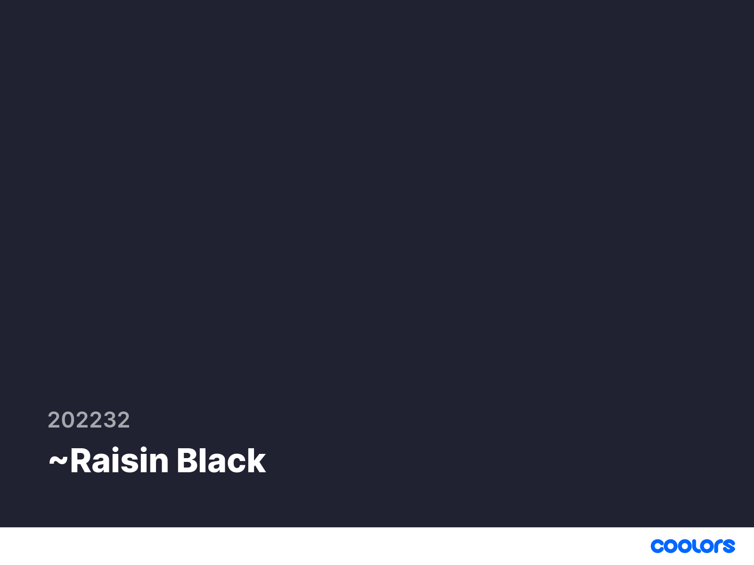
Χρωματική Παλέτα
Χρήση σε κουμπιά(Register, Search, Login, Turbo Mode, Deposit, Withdrawal, Update, Play Game).
Χρήση σε γράμματα, αριθμούς, σύμβολα και σε περιγράμματα πλαισίων.
Χρήση σε Menus, σε background πλαισίων, σε κουμπιά(Back, Cancel, Exit Game, Exit Turbo, Sign Up).
Χρήση στο background σε όλες τις οθόνες(το βασικό χρώμα της εφαρμογής-φαίνεται σε μεγαλύτερο ποσοστό συγκριτικά με τα υπόλοιπα).

Slide 52
Οθόνες Εφαρμογής

Slide 53
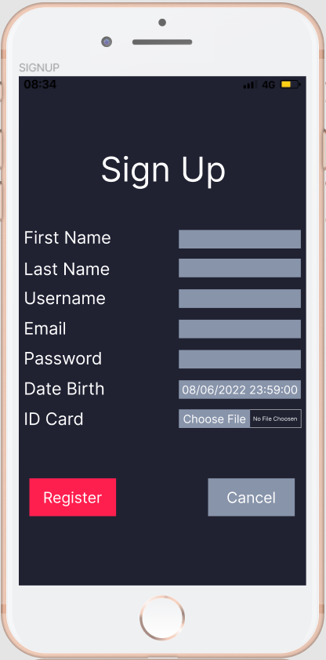
SIGN UP
Στην παρακάτω οθόνη ο χρήστης δημιουργεί λογαριασμό. Συνδέεται με την οθόνη LOGIN και MAINPAGE.

Slide 54
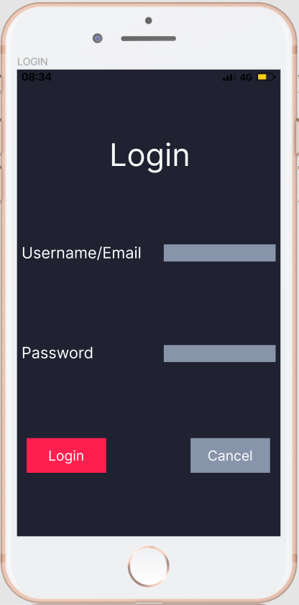
LOGIN
Στην παρακάτω οθόνη ο χρήστης συνδέεται στην εφαρμογή. Συνδέεται με την οθόνη SIGN UP , MAINPAGE και MAINPΑGEUSER.

Slide 55
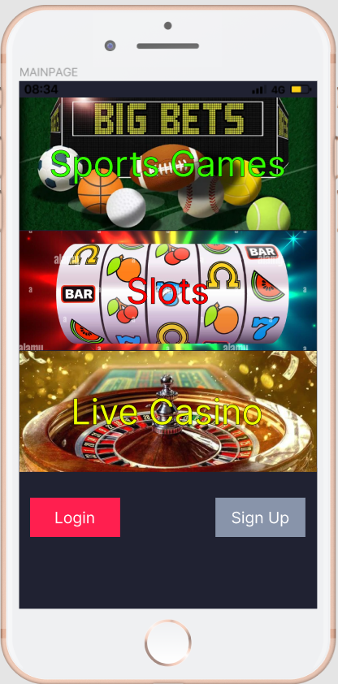
MAINPAGE
Στην παρακάτω οθόνη ο χρήστης επιλέγει να συνδεθεί στην εφαρμογή ή να φτιάξει λογαριασμό. Συνδέεται με την οθόνη LOGIN και SIGN UP.

Slide 56
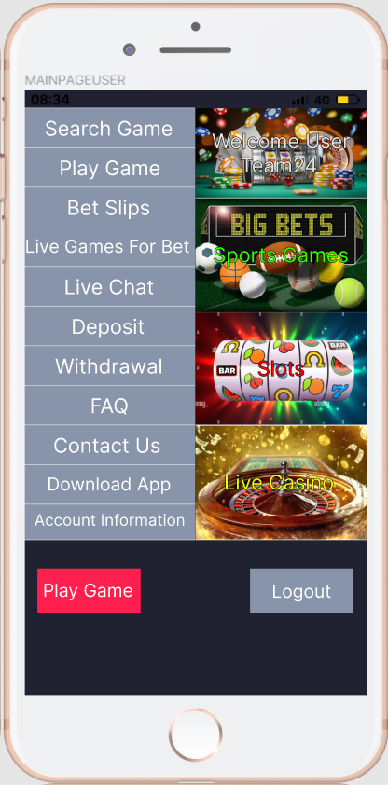
MAINPAGEUSER
Στην παρακάτω οθόνη ο χρήστης επιλέγει όλες τις λειτουργίες της εφαρμογής όταν είναι συνδεδεμένος. Συνδέεται με την οθόνη LOGIN , SEARCHGAMES , PLAYGAME , BETSLIPS , LIVECASINOFORBET , LIVECHAT , DEPOSIT , WITHDRAWAL , FAQ , CONTACT US , DOWNLOADAPP και ACCOUNTINFORMATION.

Slide 57
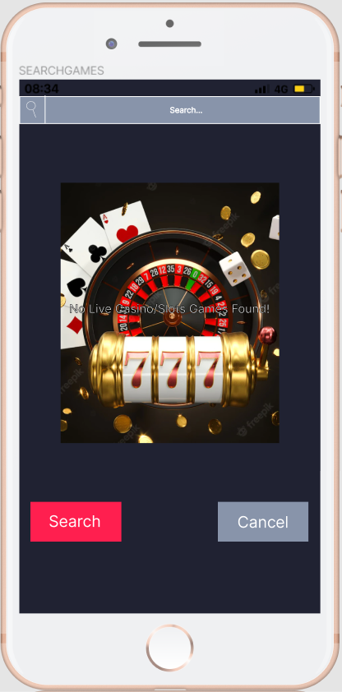
SEARCHGAMES
Στην παρακάτω οθόνη ο χρήστης ψάχνει παιχνίδια. Συνδέεται με την οθόνη MAINPAGEUSER και PLAYGAME.

Slide 58
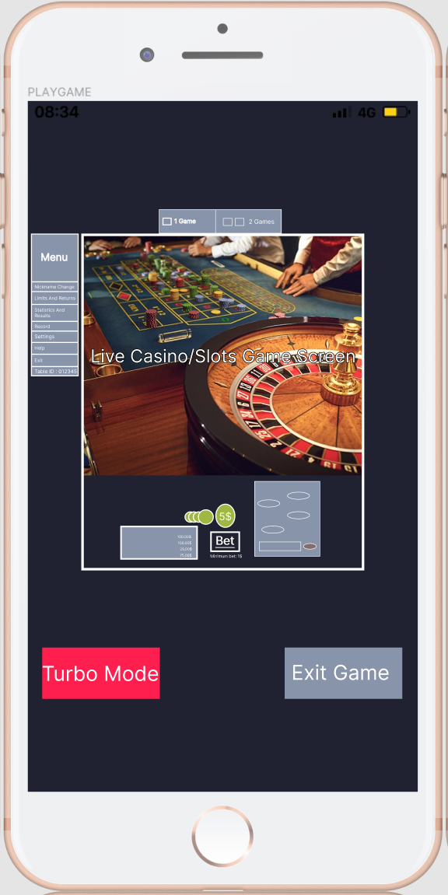
PLAYGAME
Στην παρακάτω οθόνη ο χρήστης παίζει παιχνίδια. Συνδέεται με την οθόνη MAINPAGEUSER και PLAYGAMETURBOMODE.

Slide 59
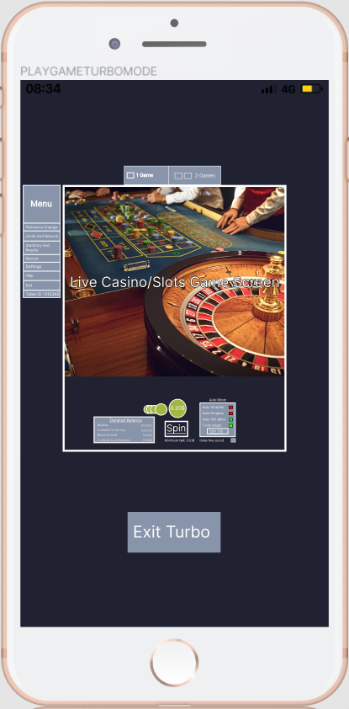
PLAYGAMETURBOMODE
Στην παρακάτω οθόνη ο χρήστης παίζει παιχνίδια σε turbo mode . Συνδέεται με την οθόνη PLAYGAME.

Slide 60
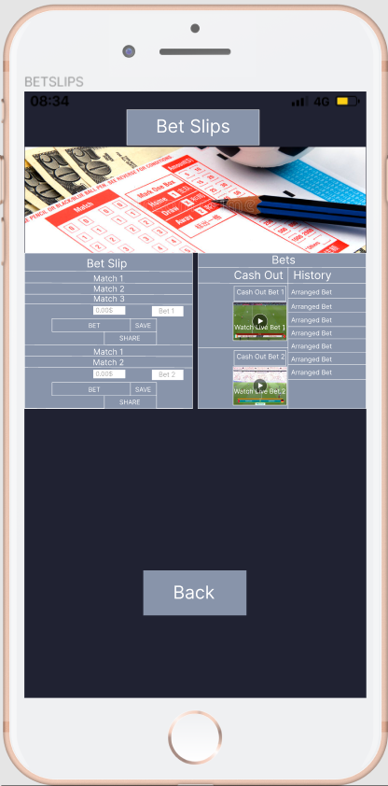
BETSLIPS
Στην παρακάτω οθόνη ο χρήστης ποντάρει. Συνδέεται με την οθόνη MAINPAGEUSER.

Slide 61
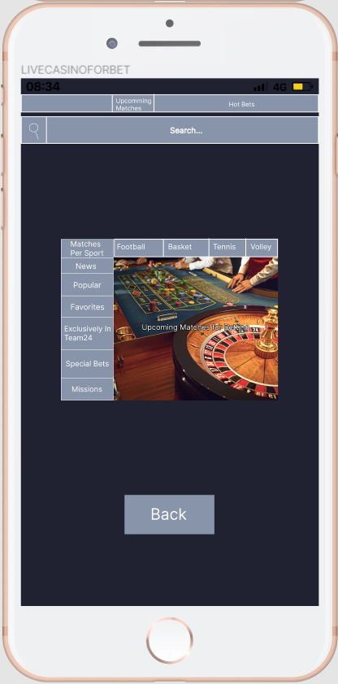
LIVECASINOFORBET
Στην παρακάτω οθόνη ο χρήστης ψάχνει διαθέσιμα παιχνίδια για ποντάρισμα. Συνδέεται με την οθόνη MAINPAGEUSER.

Slide 62
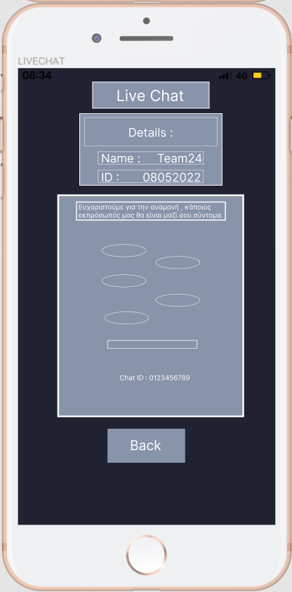
LIVECHAT
Στην παρακάτω οθόνη ο χρήστης μπορεί να συνομιλήσει με άλλους χρήστες ή με τους διαχειριστές της εφαρμογής. Συνδέεται με την οθόνη MAINPAGEUSER.

Slide 63
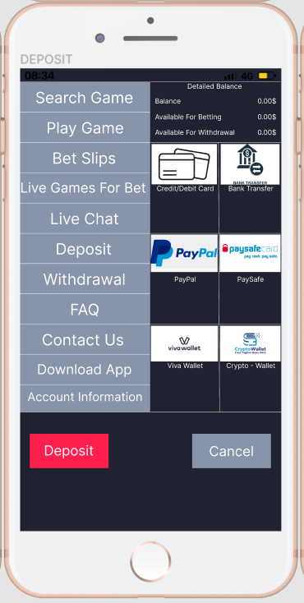
DEPOSIT
Στην παρακάτω οθόνη ο χρήστης μπορεί να κάνει κατάθεση χρημάτων. Συνδέεται με την οθόνη MAINPAGEUSER , SEARCHGAMES , PLAYGAME , BETSLIPS , LIVECASINOFORBET , LIVECHAT , WITHDRAWAL , FAQ , CONTACT US , DOWNLOADAPP και ACCOUNTINFORMATION.

Slide 64

WITHDRAWAL
Στην παρακάτω οθόνη ο χρήστης μπορεί να κάνει ανάληψη χρημάτων. Συνδέεται με την οθόνη MAINPAGEUSER , SEARCHGAMES , PLAYGAME , BETSLIPS , LIVECASINOFORBET , LIVECHAT , DEPOSIT , FAQ , CONTACT US , DOWNLOADAPP και ACCOUNTINFORMATION.

Slide 65
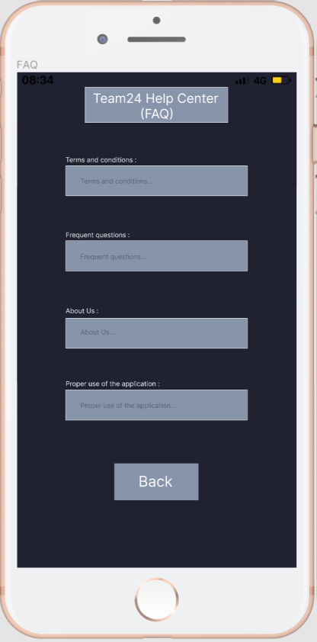
FAQ
Στην παρακάτω οθόνη ο χρήστης μπορεί να κάνει διάφορες ερωτήσεις. Συνδέεται με την οθόνη MAINPAGEUSER.

Slide 66
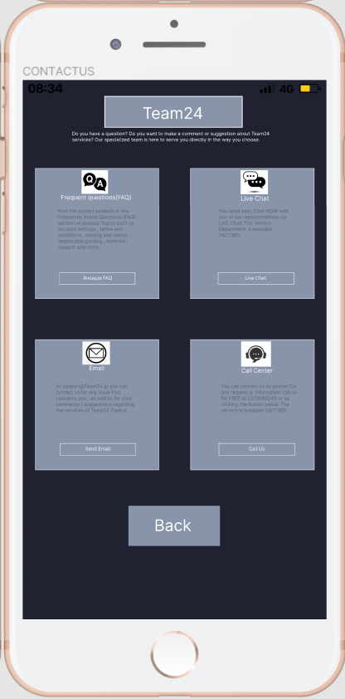
CONTACTUS
Στην παρακάτω οθόνη ο χρήστης μπορεί να επικοινωνήσει για να μάθει πληροφορίες σχετικά με την εφαρμογή. Συνδέεται με την οθόνη MAINPAGEUSER.

Slide 67
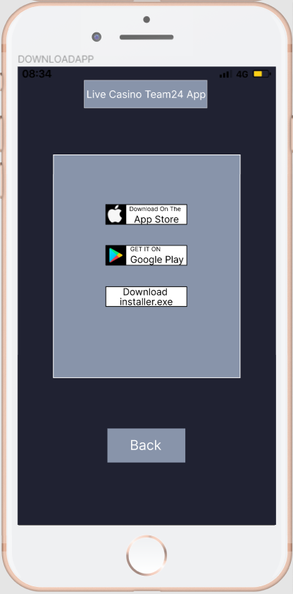
DOWNLOADAPP
Στην παρακάτω οθόνη ο χρήστης μπορεί να κατεβάσει την εφαρμογή. Συνδέεται με την οθόνη MAINPAGEUSER.

Slide 68
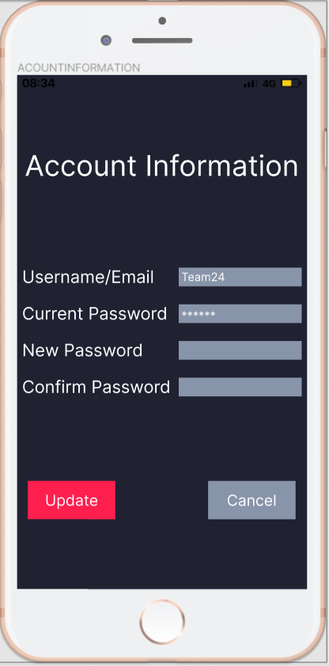
ACCOUNTINFORMATION
Στην παρακάτω οθόνη ο χρήστης μπορεί να αλλάξει τον κωδικό του λογαριασμού του. Συνδέεται με την οθόνη MAINPAGEUSER.

Slide 69
Διασύνδεση Οθονών

Slide 70
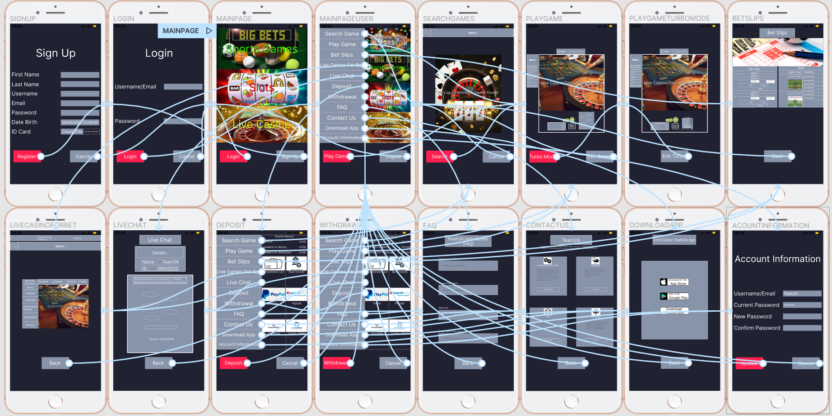
Λειτουργικό Πρωτότυπο
Link: https://www.figma.com/file/nvyusDCIZLSwN7Ij51nMqS/Sneekpeekit_Team24_final?node-id=0%3A1

Slide 71
Συμπεράσματα

Slide 72
Συμπεράσματα
Με την ολοκλήρωση του συγκεκριμένου project, μάθαμε πώς να φτιάχνουμε μία εφαρμογή από την αρχή με τη χρήση του εργαλείου Figma. Εφόσον καταλήξαμε από ποιες οθόνες θα αποτελείται η εφαρμογή μας, τις σχεδιάσαμε πρώτα στο Paint και στη συνέχεια στο Figma, όπου τις συνδέσαμε μεταξύ τους για να λειτουργήσει η εφαρμογή. Επίσης μέσω της ιστοσελίδας coolors.co φτιάξαμε τη δική μας παλέτα χρωμάτων, από την οποία επιλέξαμε και τα χρώματα των οθονών της εφαρμογής. Τέλος η εφαρμογή μας ήταν η προσομοίωση ενός online casino, όπου την υλοποιήσαμε με όσο το δυνατόν απλούστερο και εύχρηστο τρόπο για να είναι κατανοητή και εύκολη στη χρήση σε όλους.

Slide 73

Τέλος Παρουσίασης
Πανεπιστήμιο Αιγαίου

